Slide 1
СОПРОВОЖДЕНИЕ ПРОФЕССИОНАЛЬНОГО САМООПРЕДЕЛЕНИЯ детей с ОВЗ и инвалидностью

Slide 2
НОРМАТИВНО-ПРАВОВОЕ ОБЕСПЕЧЕНИЕ ПРОФЕССИОНАЛЬНОЙ ОРИЕНТАЦИИ
Распоряжение Губернатора Ярославской области о создании МЕЖВЕДОМСТВЕННОГО СОВЕТА по координации деятельности в области профессиональной ориентации и содействия трудоустройству выпускников, обучавшихся по программам среднего профессионального образования в Ярославской области
КОМПЛЕКС МЕР по развитию профессиональной ориентации учащихся и содействию трудоустройству выпускников, обучавшихся по программам среднего профессионального образования в Ярославской области на 2018-2020 гг.
Дорожная карта по реализации плана мероприятий по развитию системы профессиональной ориентации детей-инвалидов и лиц с ограниченными возможностями здоровья на 2016 - 2020 годы

Slide 3
ЕДИНОЕ ИНФОРМАЦИОННОЕ ПРОСТРАНСТВО
20 000
более посетителей
ШКОЛЬНИКАМ И РОДИТЕЛЯМ
RESURS-YAR.RU
СПЕЦИАЛИСТАМ
раздел «Родителям детей-инвалидов и детей с ОВЗ»
справочник профессионального образования Ярославской области 2018-2019 гг. «Куда пойти учиться?», подготовлено приложение «Возможности образования и обучения для лиц, не имеющих основного общего образования, и лиц с ОВЗ»
ссылки на специализированные российские порталы и сайты по сопровождению профессионального самоопределения детей-инвалидов и лиц с ОВЗ
расписание проведения единого государственного экзамена, основного государственного экзамена и государственного выпускного экзамена, сроки подачи заявлений на участие в ЕГЭ-2018
памятка по психологическому сопровождению профессионального самоопределения детей-инвалидов и детей с ОВЗ. В помощь специалистам
нормативные документы
ГРУППА ВКОНТАКТЕ
https://vk.com/prof_resurs

Slide 4
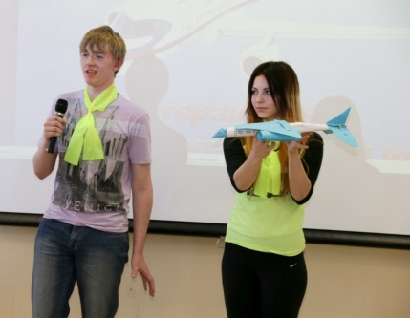
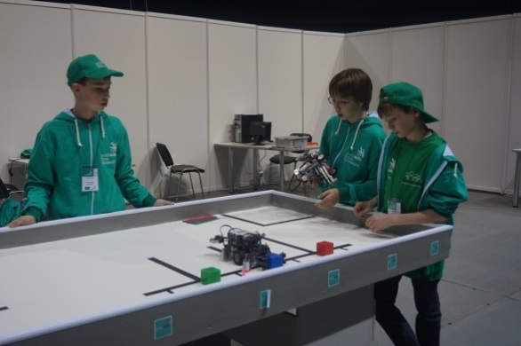
ТЕХНОЛОГИИ, ПРОГРАММЫ, МЕТОДЫ
Мероприятия «Скажи профессии – ДА!»
Региональный этап Всероссийской программы «Арт-Профи Форум», Ярмарка профессий …
Профориентационные программы, школы, парки, музеи, клубы
Знакомство с современными учебными и рабочими местами в ходе чемпионатов Worldskills, Juniorskills, Abilympiks
Экскурсии на высокотехнологичные предприятия области
Индивидуальные консультации по построению профессионально-образовательных маршрутов
Профессиональные пробы
Профориентационная игротека: «В объективе экономика», «Город мастеров», «Экономическое лото»
Консилиумы

Slide 5
ТЕХНОЛОГИИ СОПРОВОЖДЕНИЯ ПРОФЕССИОНАЛЬНОГО САМООПРЕДЕЛЕНИЯ
ДНИ ПРОФЕССИОНАЛЬНОГО ОБРАЗОВАНИЯ ЯРОСЛАВСКОЙ ОБЛАСТИ
998 участников
Профессии и здоровье
Компьютерная диагностика
из них 41 детей с ОВЗ и инвалидностью и их родители
Ярмарка
профессионального образования
Игра Профи-Тайм:
время выбирать профессию!
Востребованные
профессии
Профессиональные
мастерские

Slide 6
ТЕХНОЛОГИИ СОПРОВОЖДЕНИЯ ПРОФЕССИОНАЛЬНОГО САМООПРЕДЕЛЕНИЯ
Апрель – ноябрь 2018 г.
КОНКУРС
«ЗДЕСЬ НАМ ЖИТЬ!»
ЦЕЛИ
повысить информированность обучающихся о профессиях и специальностях сферы жилищно-коммунального хозяйства через включение их в активную социально-значимую деятельность
сформировать основы бытовой экологической культуры
развить культуру общения и бытовой безопасности
НОМИНАЦИИ
социальный проект
социальная инициатива
художественная публицистика
более 100 школьников и студентов из 43 образовательных организаций РФ
в том числе 3-е школьников с ОВЗ ГБОУ Хотьковской школы-интернат
Сергиево-Посадского района Московской области

Slide 7
ТЕХНОЛОГИИ СОПРОВОЖДЕНИЯ ПРОФЕССИОНАЛЬНОГО САМООПРЕДЕЛЕНИЯ
Лучшее портфолио портала ProfiJump-2017
В конкурсе приняло участие 189 обучающихся из 30-и профессиональных образовательных организаций, в том числе
1 обучающаяся с инвалидностью.
По итогам конкурса обучающиеся получили приглашения от работодателей на практику, выпускники профессиональных образовательных организаций – на работу.

Slide 8
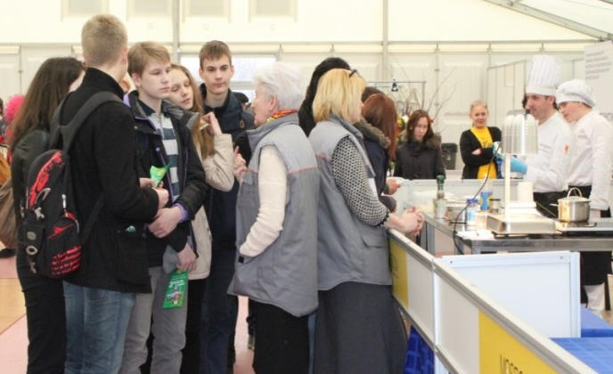
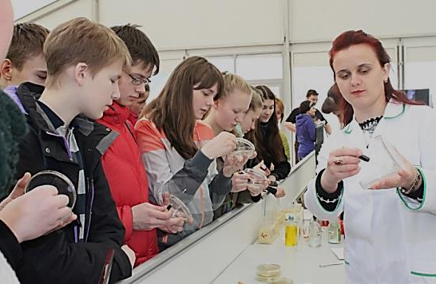
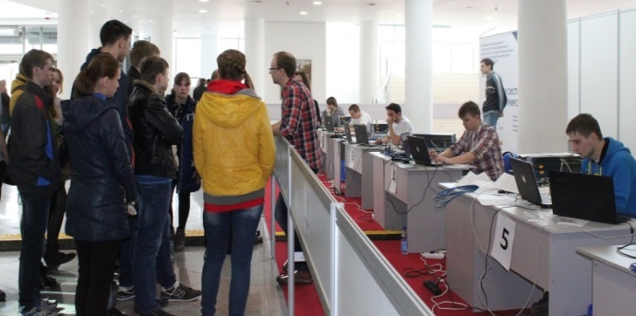
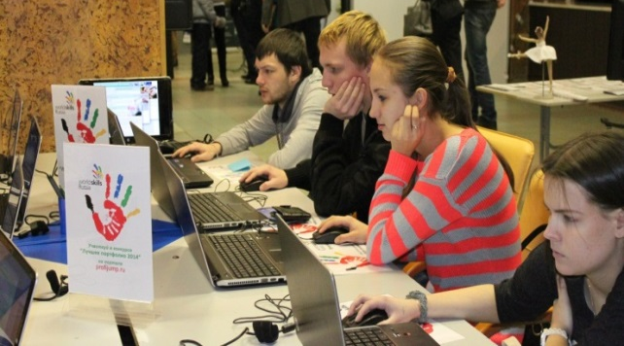
ТЕХНОЛОГИИ СОПРОВОЖДЕНИЯ ПРОФЕССИОНАЛЬНОГО САМООПРЕДЕЛЕНИЯ
ЗНАКОМСТВО С СОВРЕМЕННЫМИ УЧЕБНЫМИ И РАБОЧИМИ МЕСТАМИ В РАМКАХ WorldSkills, JuniorSkills, Abilympics

Slide 9
ТЕХНОЛОГИИ СОПРОВОЖДЕНИЯ ПРОФЕССИОНАЛЬНОГО САМООПРЕДЕЛЕНИЯ
ИНДИВИДУАЛЬНОЕ КОНСУЛЬТИРОВАНИЕ
СТАРШЕКЛАССНИКОВ и их родителей, СТУДЕНТОВ
Около 1000
индивидуальных
консультаций в год
32
детей-инвалидов и
детей с ОВЗ
Проектирование профессионального образовательного маршрута
Рассмотрение возможных траекторий профессионального образования
Разработка планов профессионального развития
Актуализация процессов для самореализации
Повышение осознанности профессионального выбора
95%
удовлетворены
итогами консультации

Slide 10
повышение квалификации
5 октября 2017 года специалист Центра приняла участие в семинаре «Результаты апробации для работников общеобразовательных организаций, ответственных за практическую реализацию порядка профориентации лиц с ограниченными возможностями здоровья и детей-инвалидов», г. Москва («СУВАГ») и знакомство с опытом специального образования и сопровождения профессионального самоопределения детей-инвалидов и детей с ОВЗ (Бельгия)
22-27 апреля 2018 года специалист Центра прошла стажировку в рамках международного учебного визита «Профессиональная ориентация лиц с особыми образовательными потребностями: вызовы и перспективы», состоялась на базе образовательных организаций Совета Фламандского Католического Специального образования (Бельгия)
25 июня 2018 года специалисты Центра приняли участие в совещании в формате круглого стола и мастер-классы «Обеспечение физической и информационной доступности образовательных организаций для лиц с ограниченными возможностями здоровья и инвалидностью в профессиональных образовательных организациях». Организатор - Автономная некоммерческая организация «Научно-методический центр образования, воспитания и социальной защиты детей и молодежи «СУВАГ», г. Москва

Slide 11
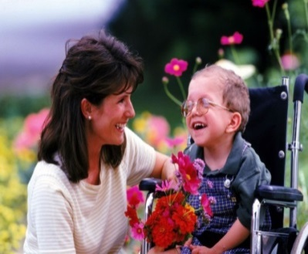
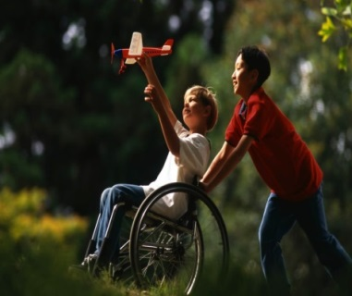
Они говорят, что я не умею бегать,
но я могу смотреть.
Они говорят, что я не умею разговаривать,
но я могу слушать.
Они говорят, что я не могу строить,
но я могу задействовать воображение.
Они говорят, что я не могу читать,
но я могу слушать рассказы.
Они говорят, что я не умею многого:
но я могу подняться в горы…
Если ты поможешь мне.
Тара Никольсон

Slide 12
«Это невозможно» - сказала Причина. «Это безрассудно» - заметил Опыт.
«Это бесполезно» - отрезала Гордость.
«Попробуй…» - шепнула Мечта.
ПРИГЛАШАЕМ К СОТРУДНИЧЕСТВУ!

